Slide 1
一元微积分第3次作业
大O小o，实数连续性

Slide 2

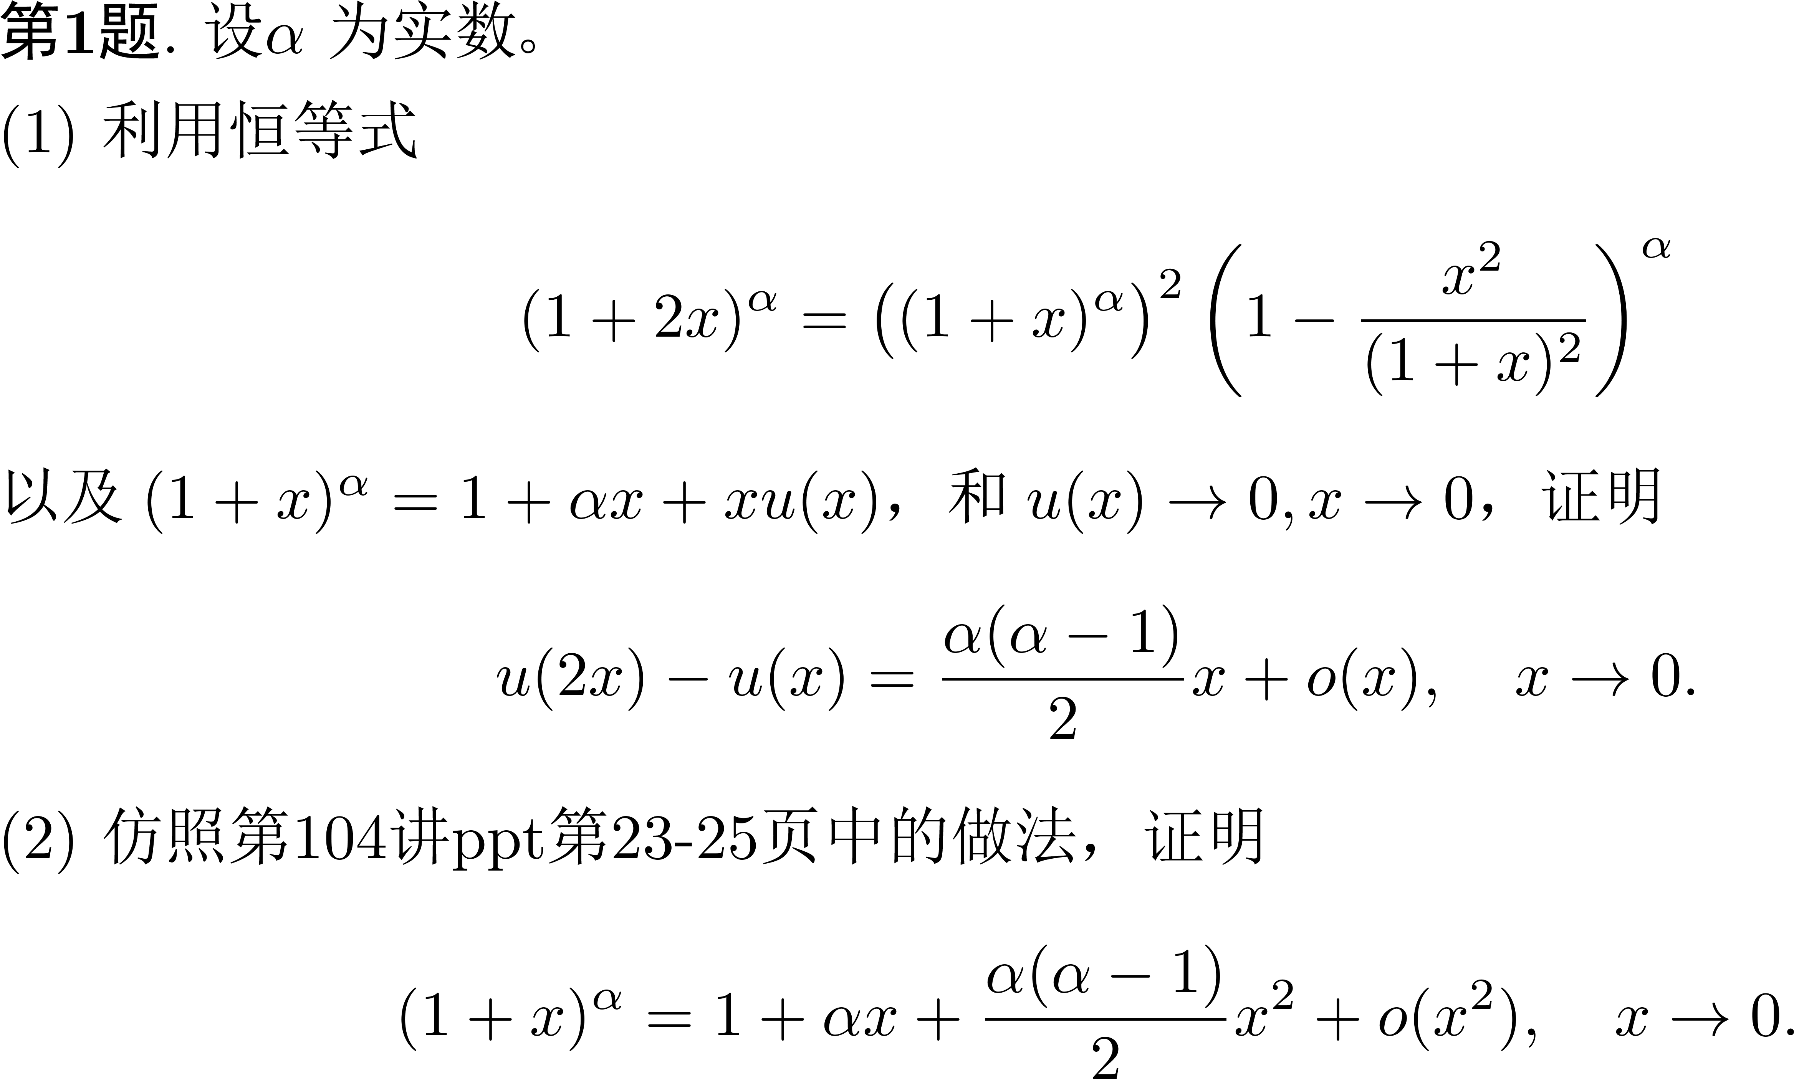
主观题
10分
作答

Slide 3
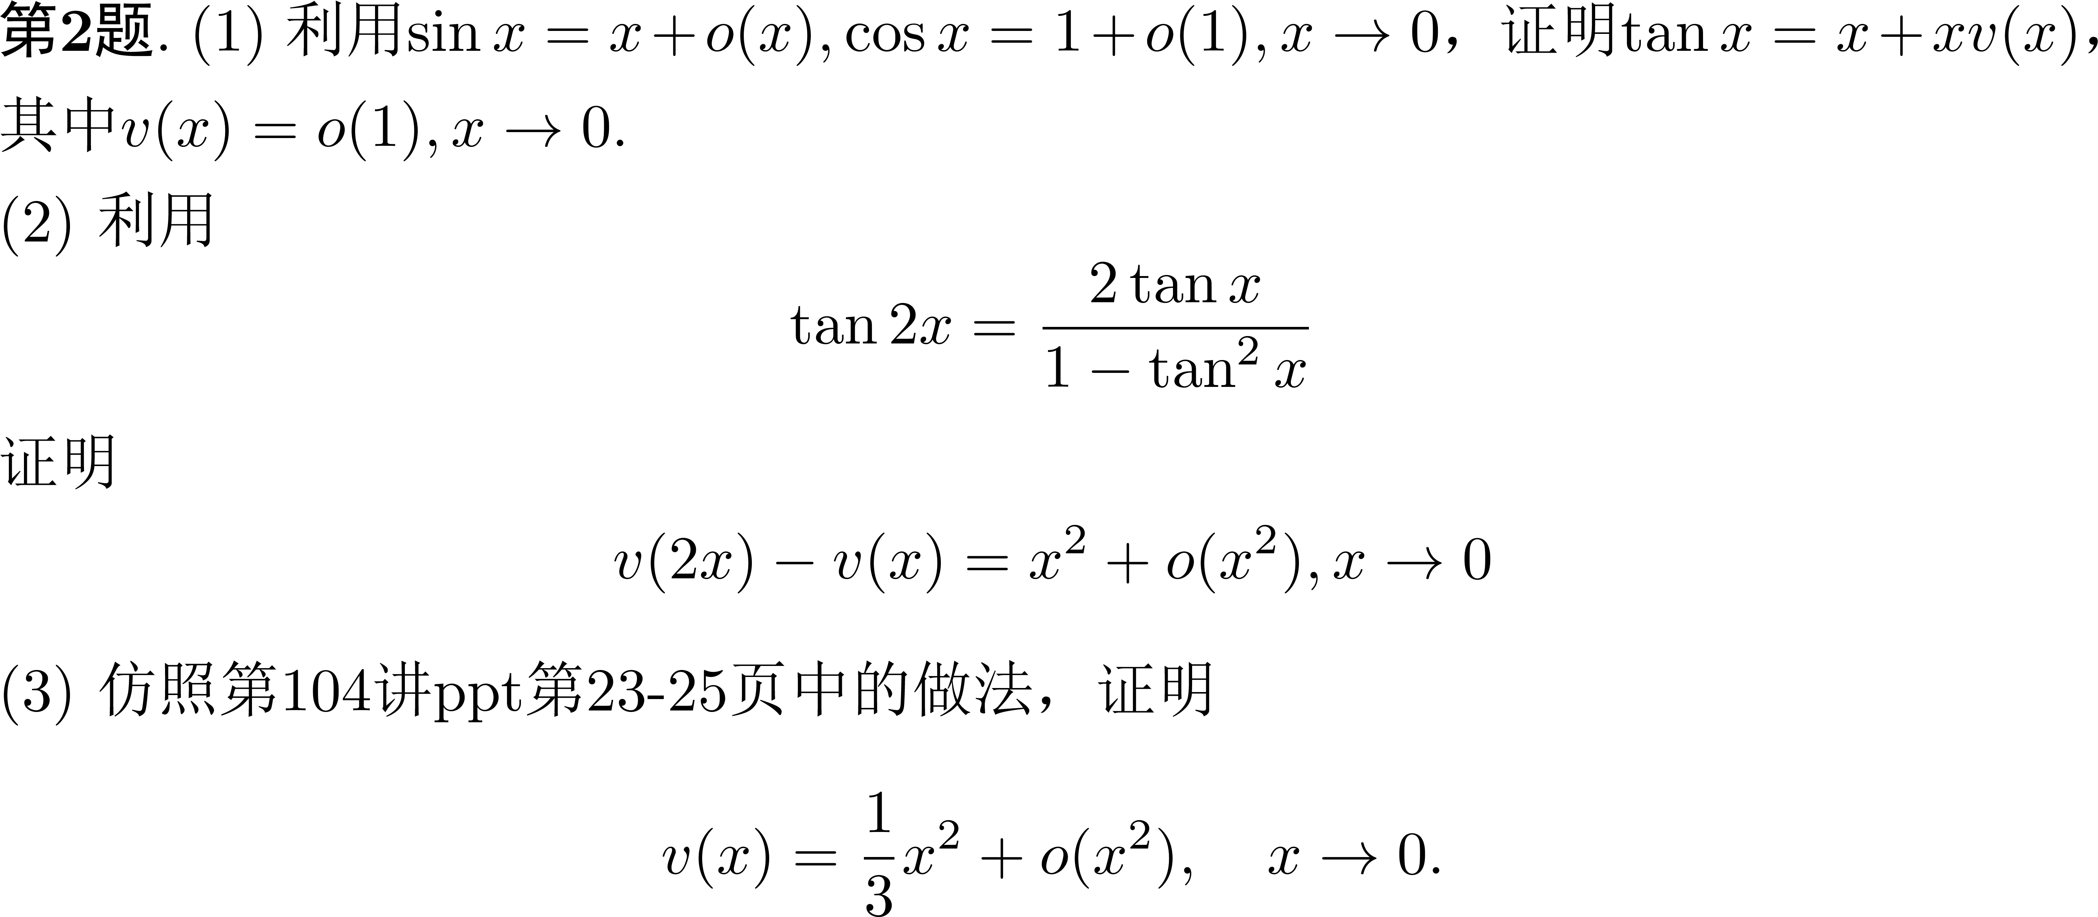
主观题
10分
作答

Slide 4
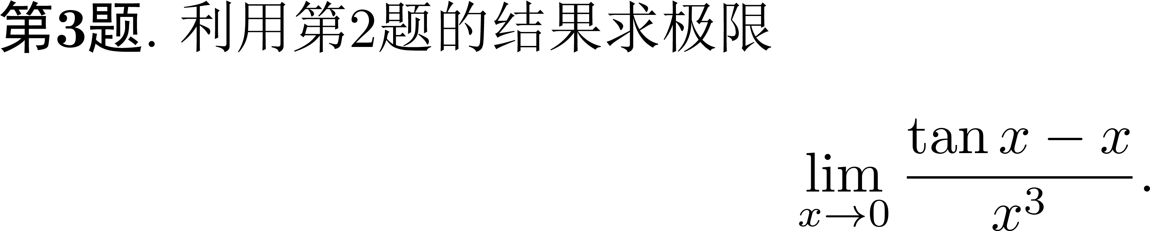
主观题
10分
作答

Slide 5
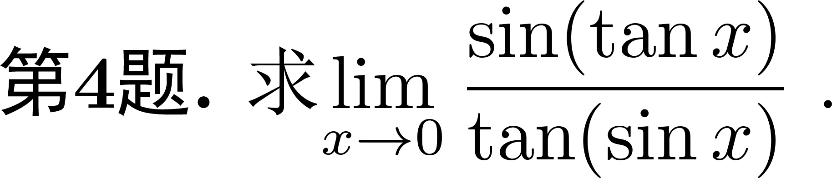
主观题
10分
作答

Slide 6
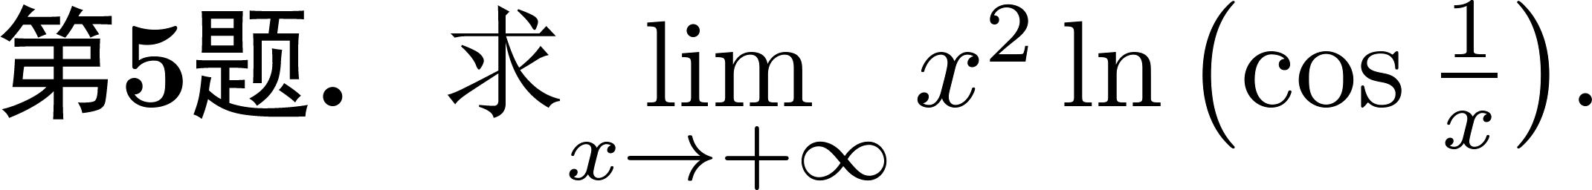
主观题
10分
作答

Slide 7
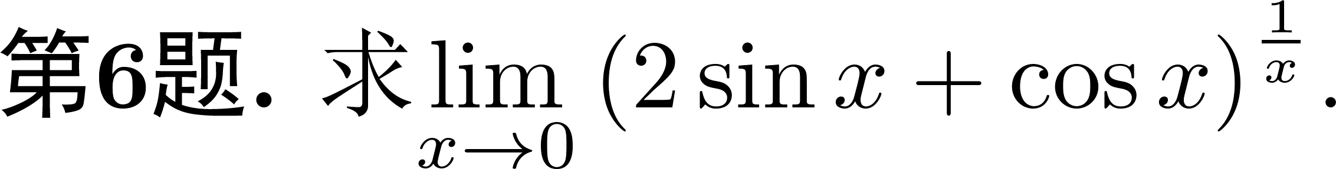
主观题
10分
作答

Slide 8
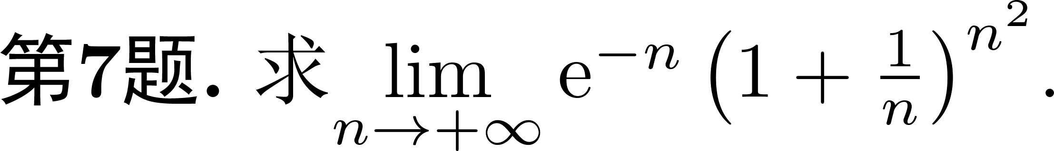
主观题
10分
作答

Slide 9
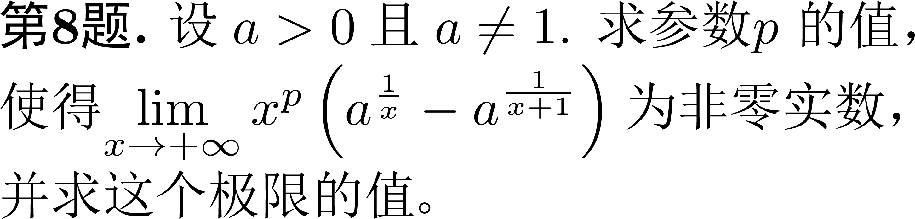
主观题
10分
作答

Slide 10
主观题
10分
作答

Slide 11
主观题
10分
作答

